Slide 1


Alpakapost

Slide 2
Problem
Lieferdienste oft verspätet und teuer
Keine Lieferung am selben Tag

Slide 3
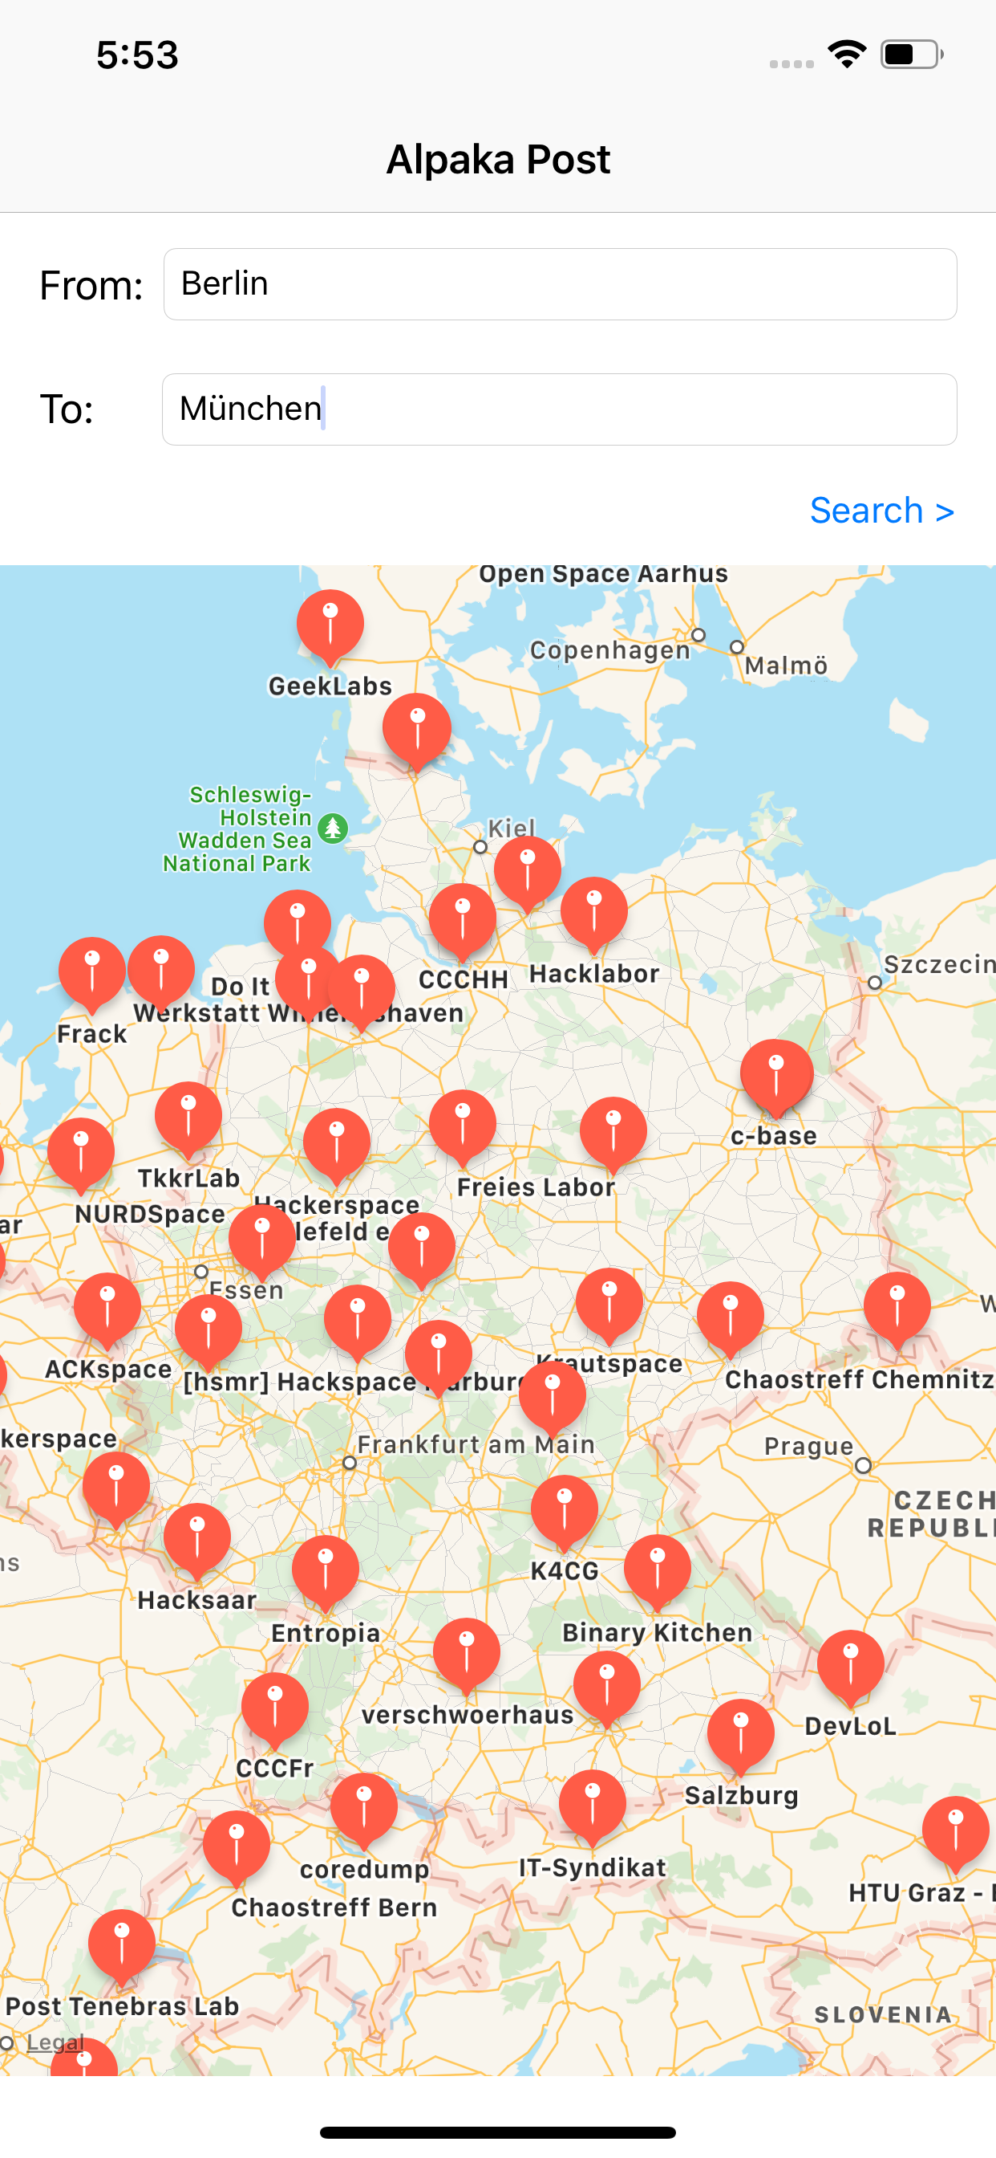
Ziel
Schnelles, kostengünstiges,
effizientes Versenden
von Paketen mit der
Community
Progressive Web Application
und iOS App.

Slide 4
Benutzte Daten
Nutzer
Hackspaces
  Durch Hackerspace API (130+ mögliche Ziele)
  Name, Logo, Position
Verbindungen
  Startort, Zielort, Volumen, Gewicht

Slide 5
Benutzte Technologien
IOS:
  Swift, Apple Mapkit
PWA:
  JavaScript, HTML, CSS, Leaflet, OpenStreetMap
Backend:
  Node.js, MariaDB

Slide 6
Demonstration

